Slide 1
Automatisierungstechnik

Slide 2
Organisation und Arbeitsaufteilung

Slide 3
Arbeitsaufteilung
Aufteilung des Programms in Visualisierung und Datensimulator
Gemeinsames erstellen der Schnittstelle

Slide 4
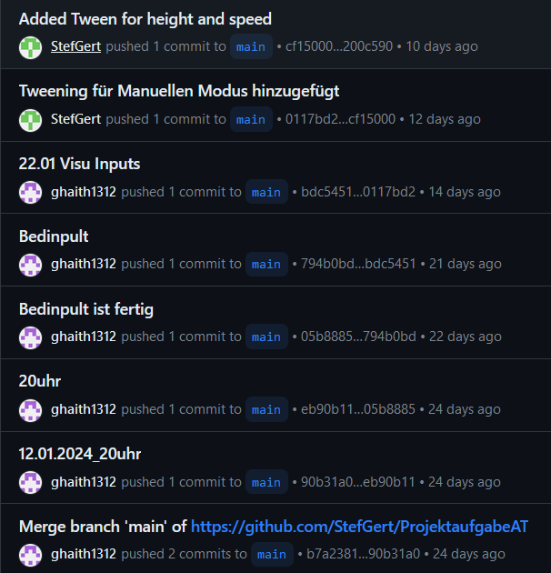
Versionskontrolle und Progresstracking
Zur Versionierung und Protokollierung von Änderungen wurde Git verwendet
Indraworks-Projekte leider nicht Textbasiert, was kollaboration erschwerte

Slide 5
Datensimulator

Slide 6
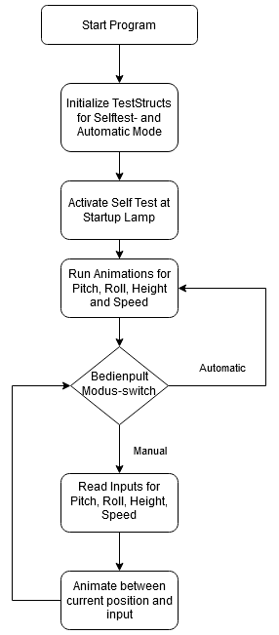
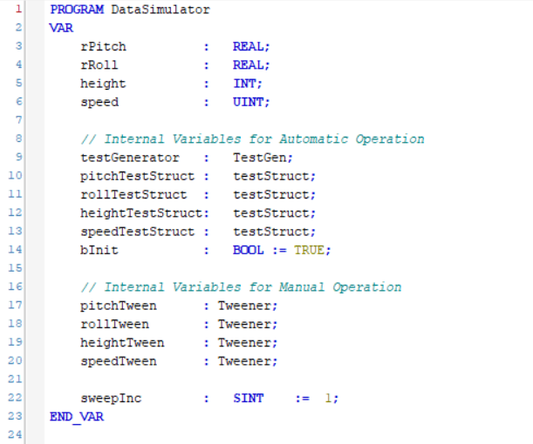
Flowchart Datasimulator (PRG)

Slide 7
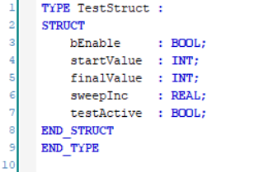
Structs
TestStruct:
bEnable: Set to True to activate during test- and automatic modes
startValue & finalValue: Values to animate between
sweepInc: Amount to increment per cycle
testActive: Set to True by Testgenerator while test is ongoing

Slide 8
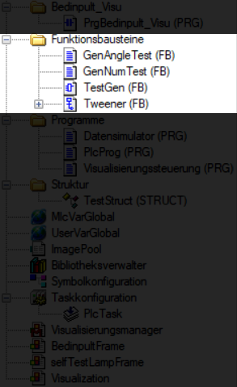
Function Blocks
TestGen (Testgenerator)
Handles all variables during Test- and Automatic modes
Runs tests consecutively
Returns True while tests are ongoing
GenAngleTest und GenNumTest
Generates values for pitch, roll, height and speed during Test- and Automatic modes
Forward and Backwards
Tweener
Generate values between start- and endpoint
Used to animate Visualization

Slide 9
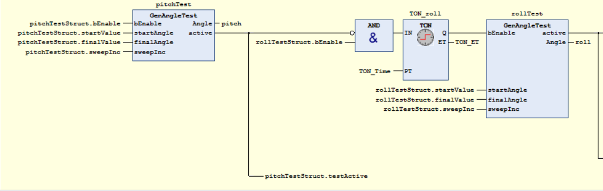
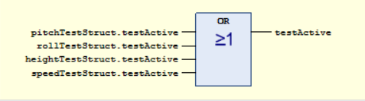
TestGen (FB)

